Slide 1
激光测雾雷达汇报

Slide 2
目 录
项目要求
激光测雾雷达样机设计
前向反演算法设计
实验结果
已取得成果及指标验收状况

Slide 3
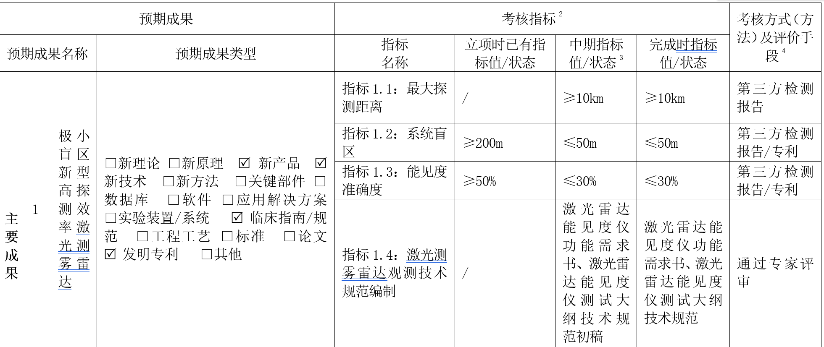
项目要求
第一课题激光测雾雷达指标要求

Slide 4
项目要求
（一）建设内容
研制1030nm近红外激光测雾雷达，系统探测效率比目前同类型设备提升两倍以上（达到6%），满足海面全天候多气象条件下对能见度海雾的时空分布状态的遥感探测。
（二）考核指标
1.完成工程样机研制；
2.开展外场观测试验，完成雷达评估；
3.申请实用新型专利1项。
（三）创新点
突破已有技术壁垒，技术达到国际先进水平。
1.优化海雾的探测效率，使得探测距离能达到10 km。
2.极小盲区设计，将探测盲区缩小至50 m以内。
3.利用前向反演算法获得准确的团雾光学特性参数廓线，提升能见度反演结果的准确性。

Slide 5
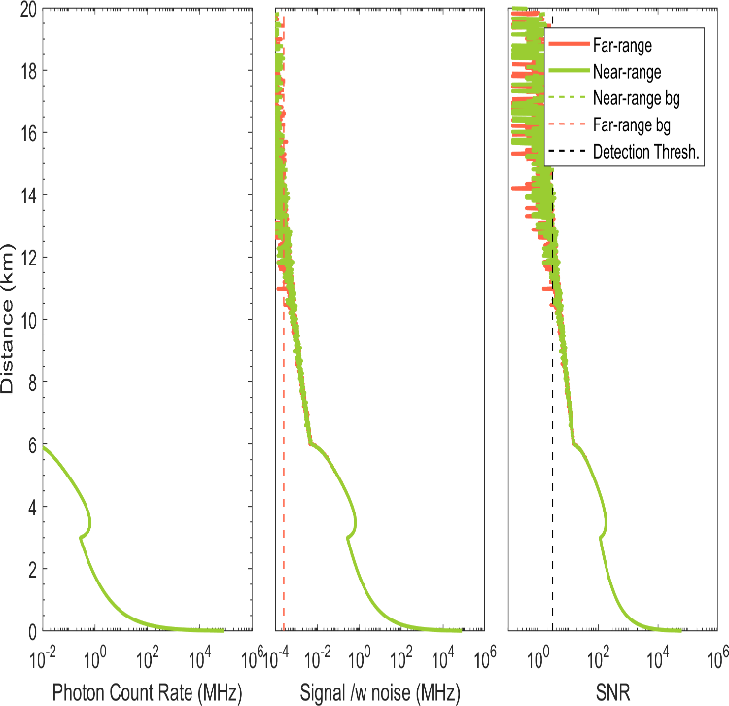
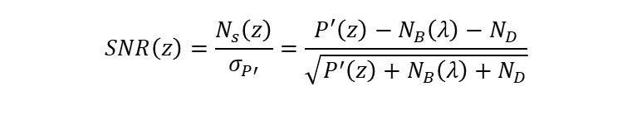
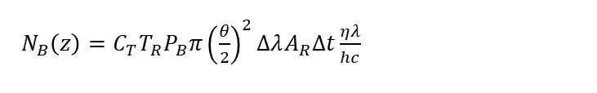
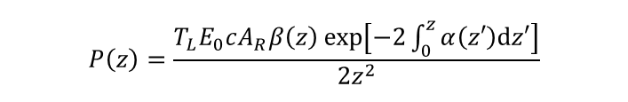
激光测雾雷达样机设计
基于激光雷达方程和太阳背景的光谱特征，搭建了激光测雾雷达的系统仿真模型；结合海雾典型光学特性、近地表大气分子与典型海洋气溶胶的分布特征，对具有不同雷达硬件参数的系统进行了信号仿真，确定了能达到最远探测距离10 km的系统参数。
 | 器件名称 | 型号
发射部分 | 激光器 | One 1030 OEM laser
 | 发射窗片 | CVI: W1-PW1-1004-UV-1030-0
 | 反射镜 | Thorlabs
接收部分 | 接收窗片 | 紫外熔融石英玻璃
 | 接收望远镜 | Ritchey-Chretien optical telescope
 | 光纤耦合器 | C40FC-B
 | 窄带滤光片 | Alluxa 1030.7-3 OD5 Ultra Narrow Bandpass Filter
 | 光电探测器 | APD avalanche photodiode detector: SPCM-AQRH-11-FC
采集与控制 | 采集卡 | ALA CLASS mini with 2 photon counting modules
 | 控制板 | ALA，LARA Lite
 | 工控机 | TASK3I611DW
激光雷达信噪比计算方法
轻雾下的仿真信噪比信号
$$P\left(z\right)=\frac{T_{L}E_{0}cA_{R}β\left(z\right)\exp\left[−2\int_{0}^{z}{α\left(z′\right)dz′}\right]}{2z^{2}}$$
$N_{B}\left(z\right)=C_{T}T_{R}P_{B}π{\left(\frac{θ}{2}\right)}^{2}ΔλA_{R}Δt\frac{ηλ}{hc}$
$$SNR\left(z\right)=\frac{N_{s}\left(z\right)}{σ_{P′}}=\frac{P^{′}\left(z\right)−N_{B}\left(λ\right)−N_{D}}{\sqrt{P^{′}\left(z\right)+N_{B}\left(λ\right)+N_{D}}}$$

Slide 6
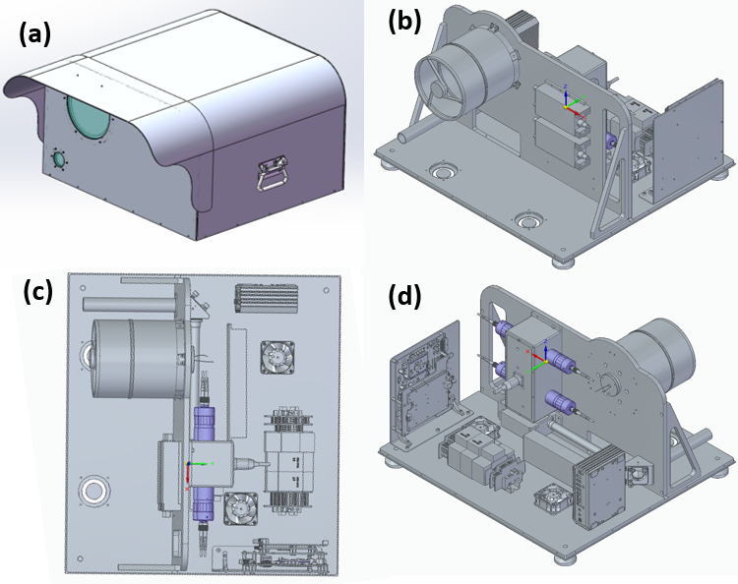
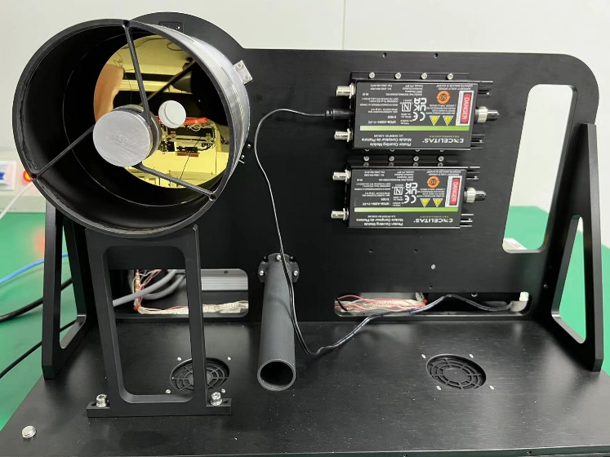
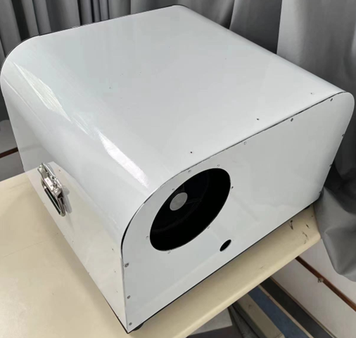
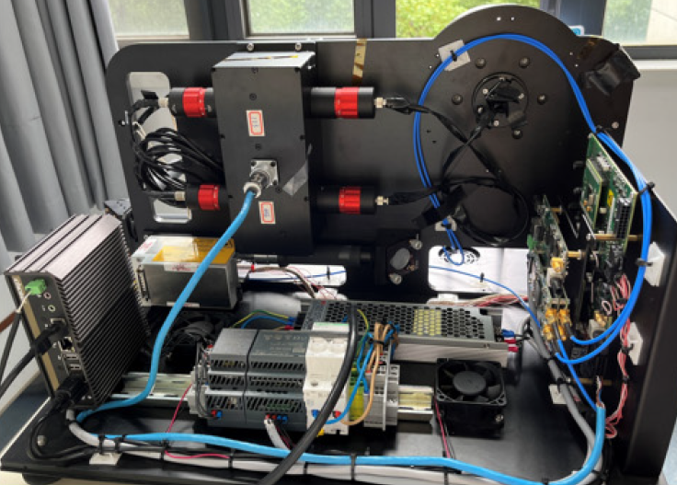
激光测雾雷达样机设计
利用小F数望远镜配合集束光纤，实现基于单望远镜的小盲区紧凑型的系统设计和器件选型，在充分考虑海上温控设计、热稳定性设计和机械结构整体化设计基础上，完成原理样机搭建。
正面
背面
激光测雾雷达设计渲染图
激光测雾雷达样机内部结构图
激光测雾雷达样机外观图

Slide 7
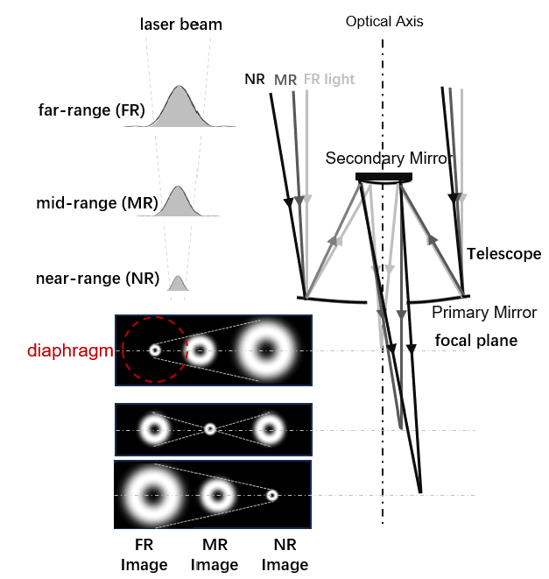
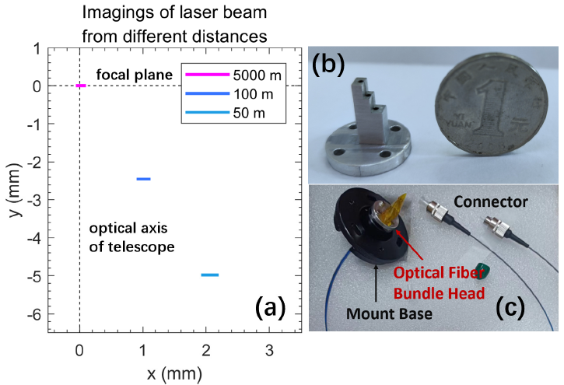
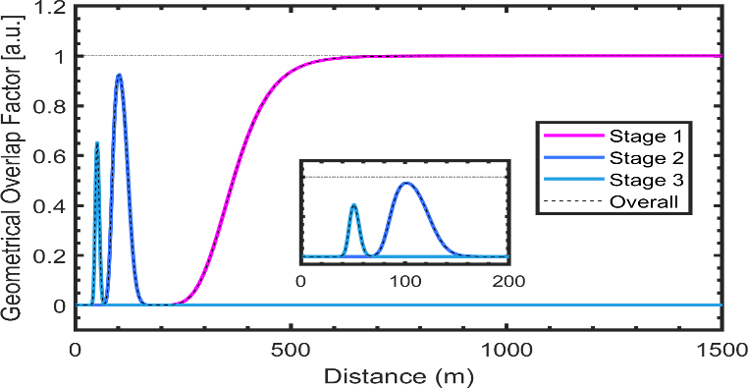
激光测雾雷达样机设计
首创异形集束光纤探测技术，采用“短焦距望远镜配合异形集束光纤”方案，提高远/近场回波信号光斑的横向分离度。已通过光线追迹ZEMAX仿真，确认盲区达到50m设计要求。
利用激光测雾雷达原理样机进行连续稳定观测，近场信号最小探测距离为49m，满足考核指标小于50m要求。
仿真得到重叠因子
异形集束光纤探测设计图
激光雷达远场和近场光路设计图

Slide 8
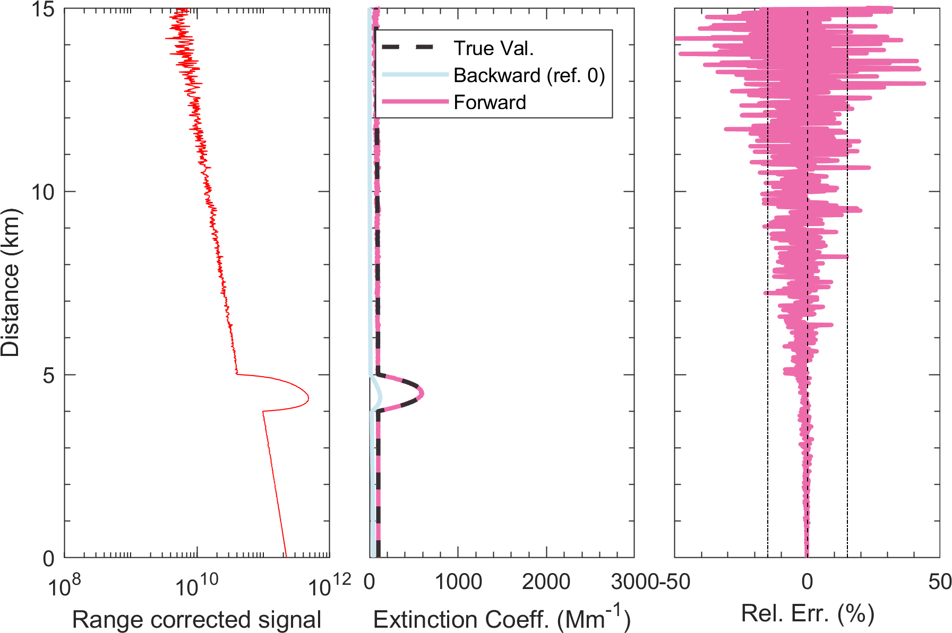
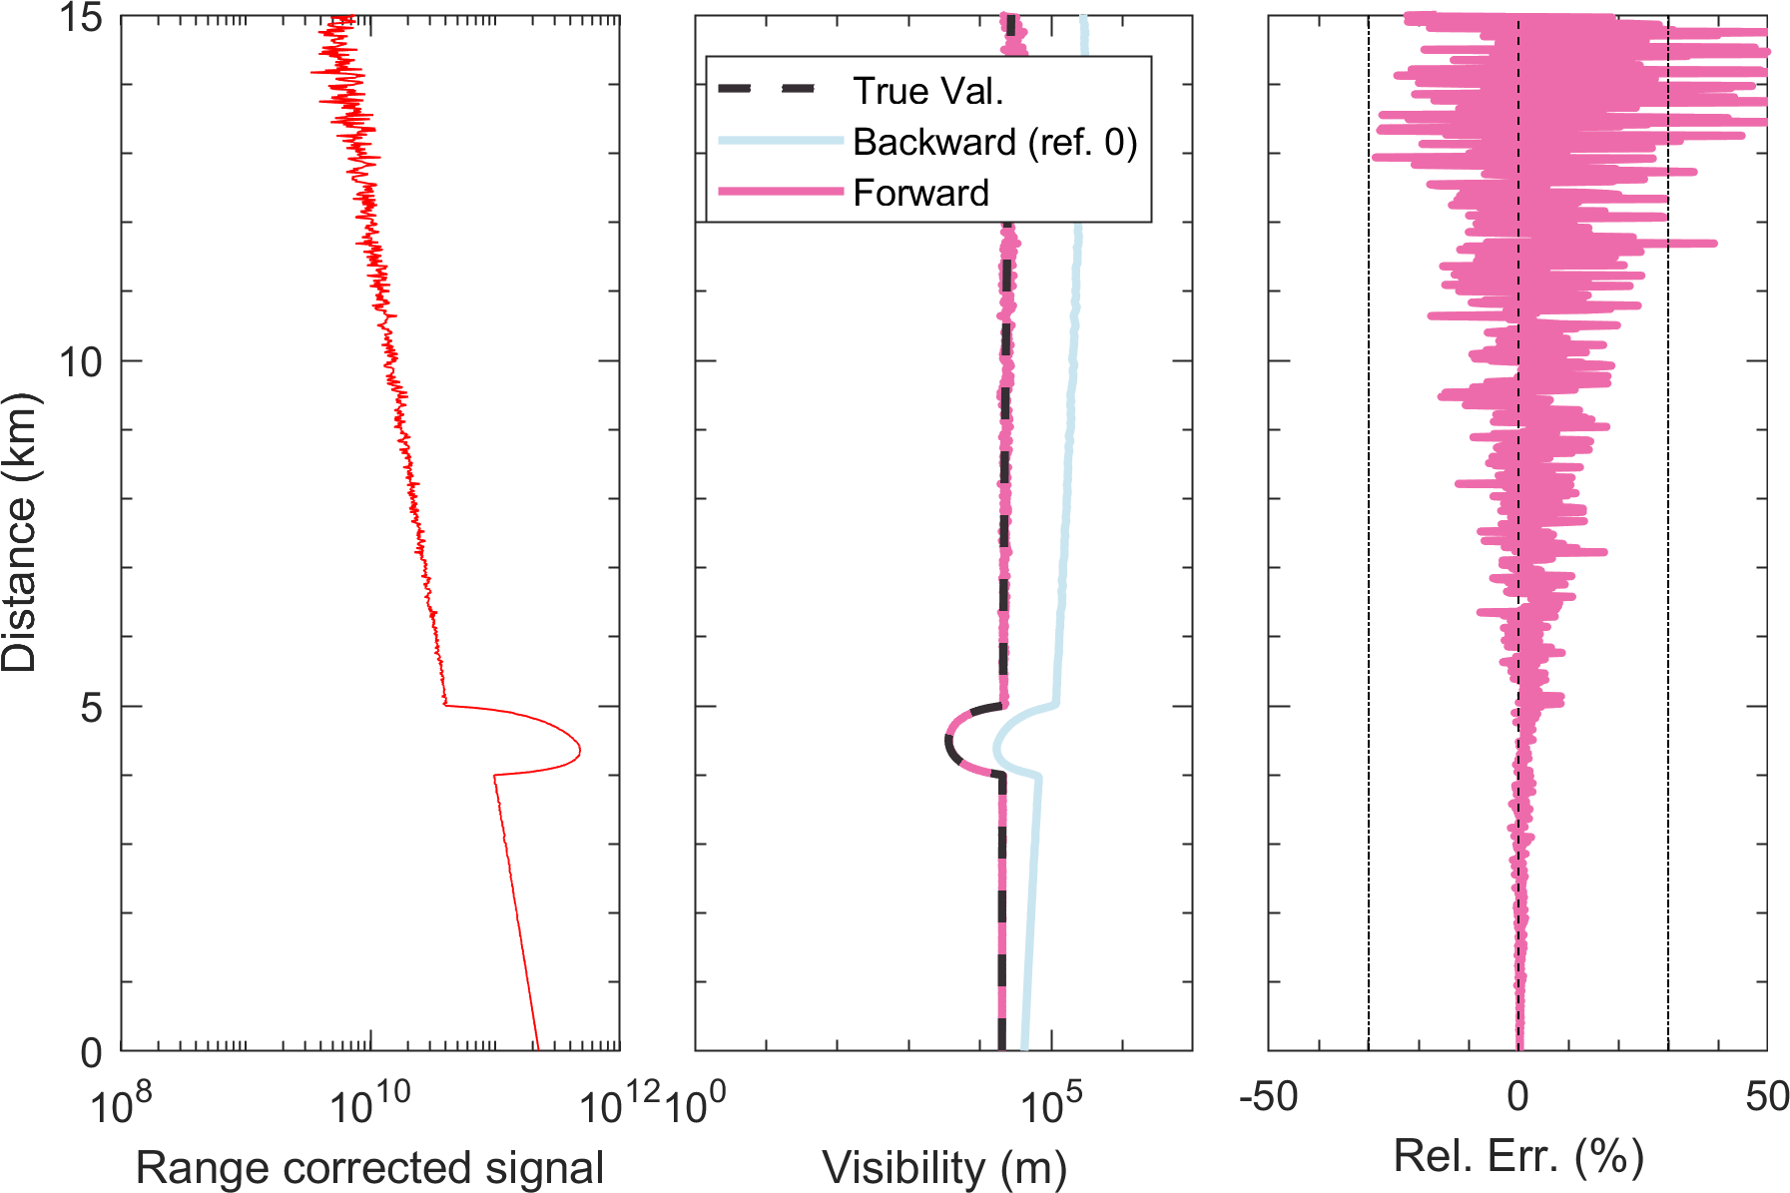
前向反演算法设计
弱海雾
能见度误差满足需求

Slide 9
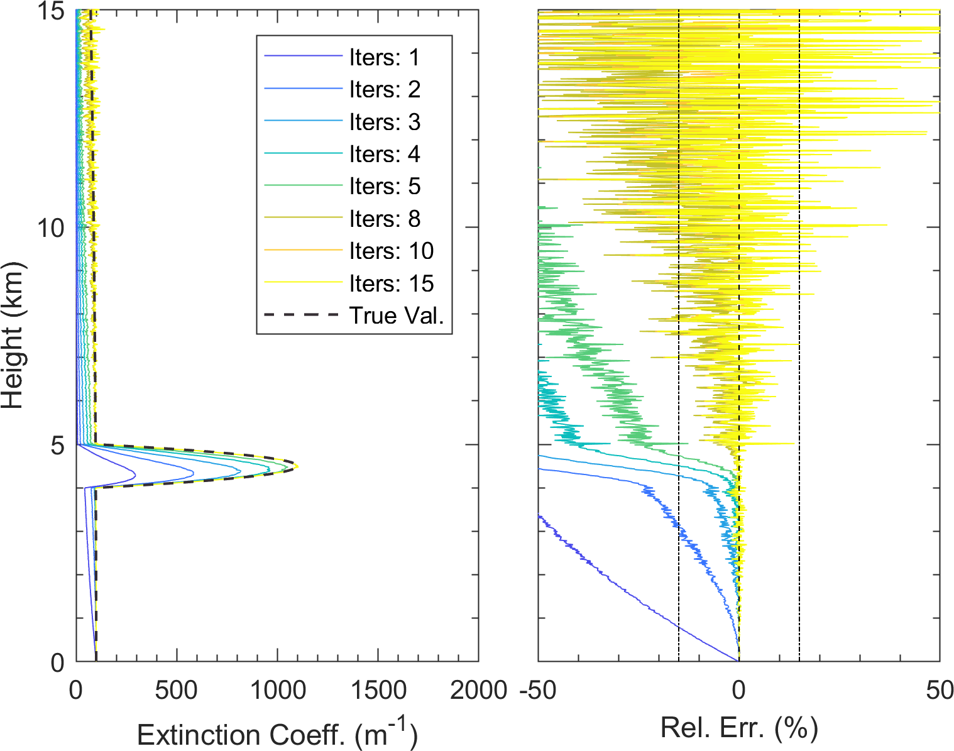
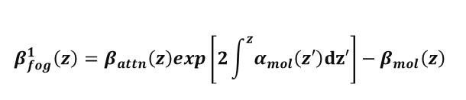
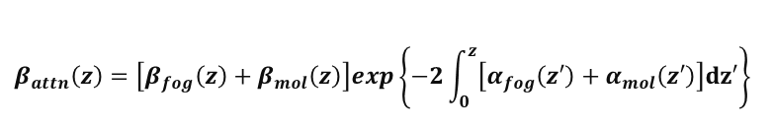
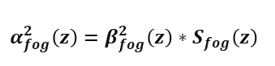
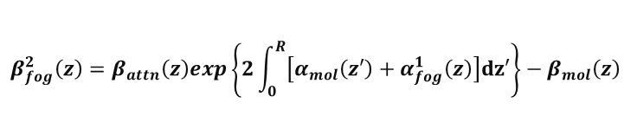
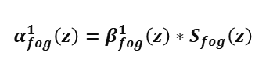
前向反演算法设计
前向反演算法
迭代次数与结果精度关系
利用标定后信号，由近及远迭代反演求解消光系数廓线，解决海雾等强衰减目标情景下无法求解的问题
$$β_{attn}\left(z\right)=\left[β_{fog}\left(z\right)+β_{mol}\left(z\right)\right]exp\left\{−2\int_{0}^{z}{\left[α_{fog}\left(z′\right)+α_{mol}\left(z′\right)\right]dz′}\right\}$$
$$β_{fog}^{1}\left(z\right)=β_{attn}\left(z\right)exp\left[2\int^{z}{α_{mol}\left(z′\right)dz′}\right]−β_{mol}\left(z\right)$$
一次迭代
$$α_{fog}^{1}\left(z\right)=β_{fog}^{1}\left(z\right)∗S_{fog}\left(z\right)$$
$$β_{fog}^{2}\left(z\right)=β_{attn}\left(z\right)exp\left\{2\int_{0}^{R}{\left[α_{mol}\left(z′\right)+α_{fog}^{1}\left(z\right)\right]dz′}\right\}−β_{mol}\left(z\right)$$
两次迭代
$$α_{fog}^{2}\left(z\right)=β_{fog}^{2}\left(z\right)∗S_{fog}\left(z\right)$$
…

Slide 10
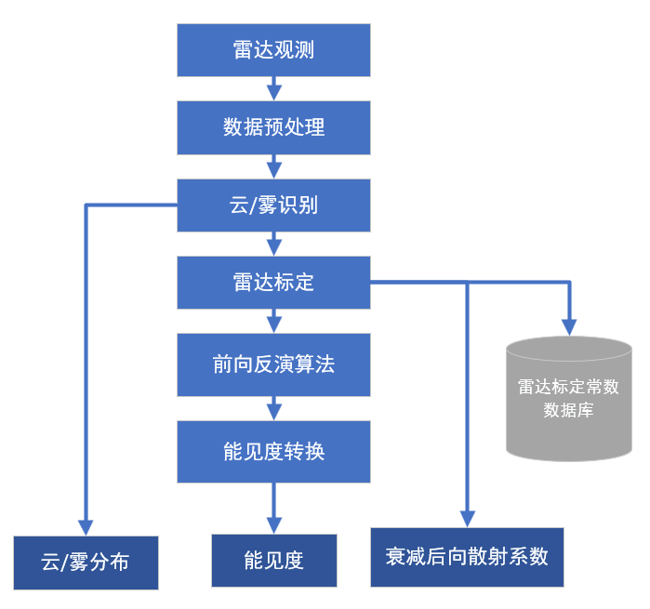
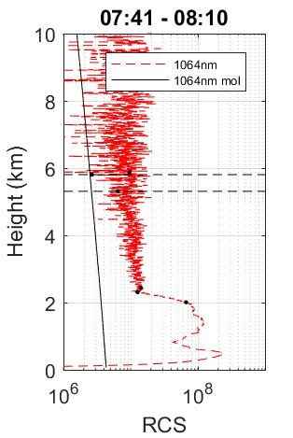
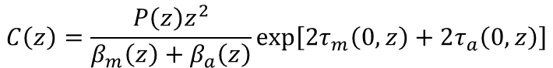
前向反演算法设计
实现激光雷达实时自动标定，将雷达信号转换为粒子散射强度物理量
$$C\left(z\right)=\frac{P\left(z\right)z^{2}}{β_{m}\left(z\right)+β_{a}\left(z\right)}\exp\left[2τ_{m}\left(0,z\right)+2τ_{a}\left(0,z\right)\right]$$
1030 雷达
1030 分子
将实测信号吻合文分子信号

Slide 11
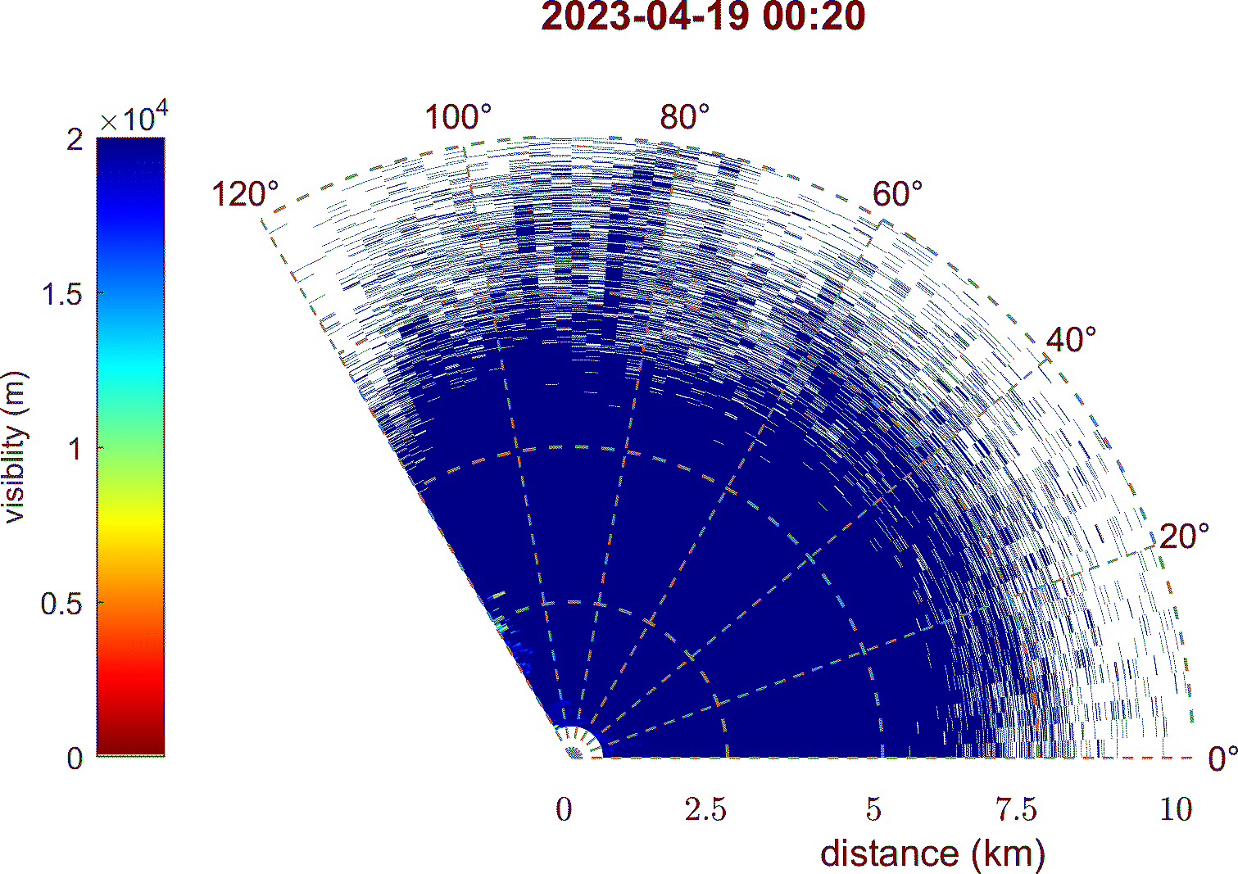
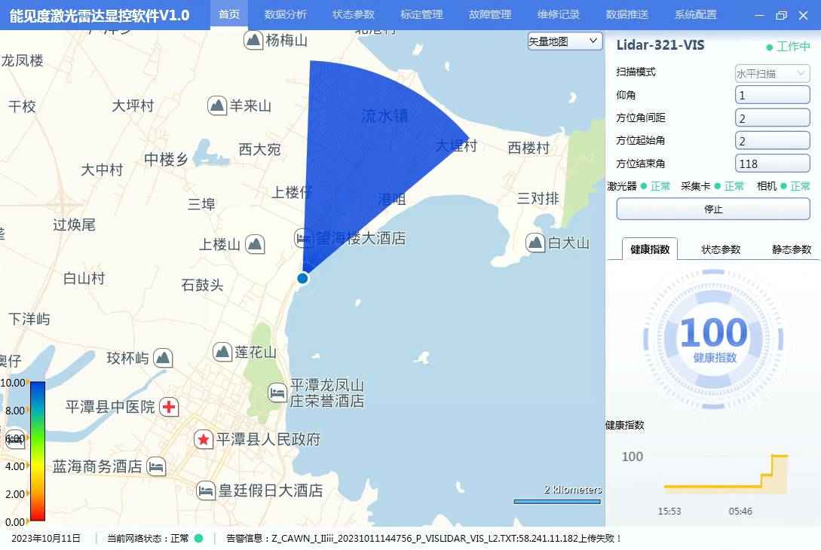
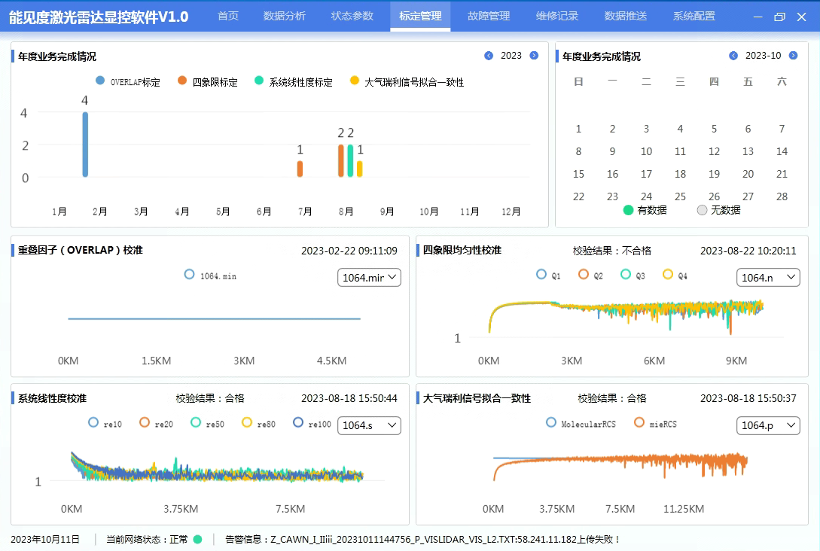
软件开发
无锡中科研发

Slide 12
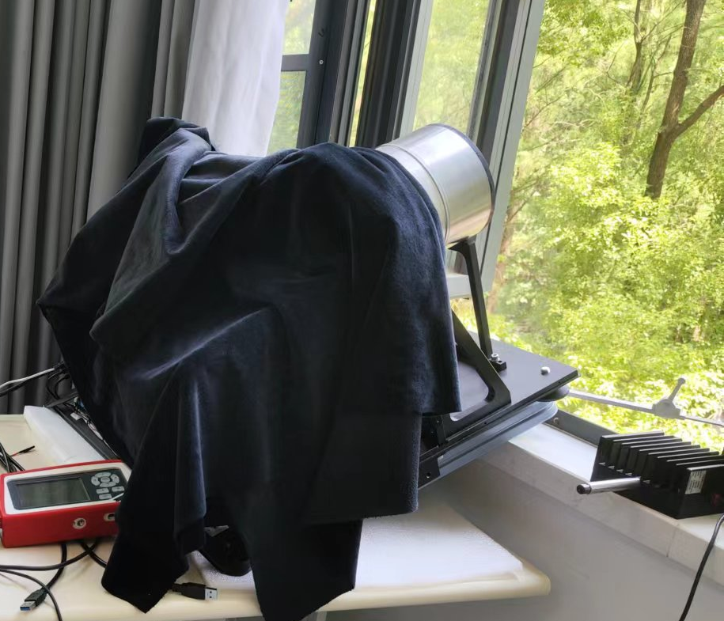
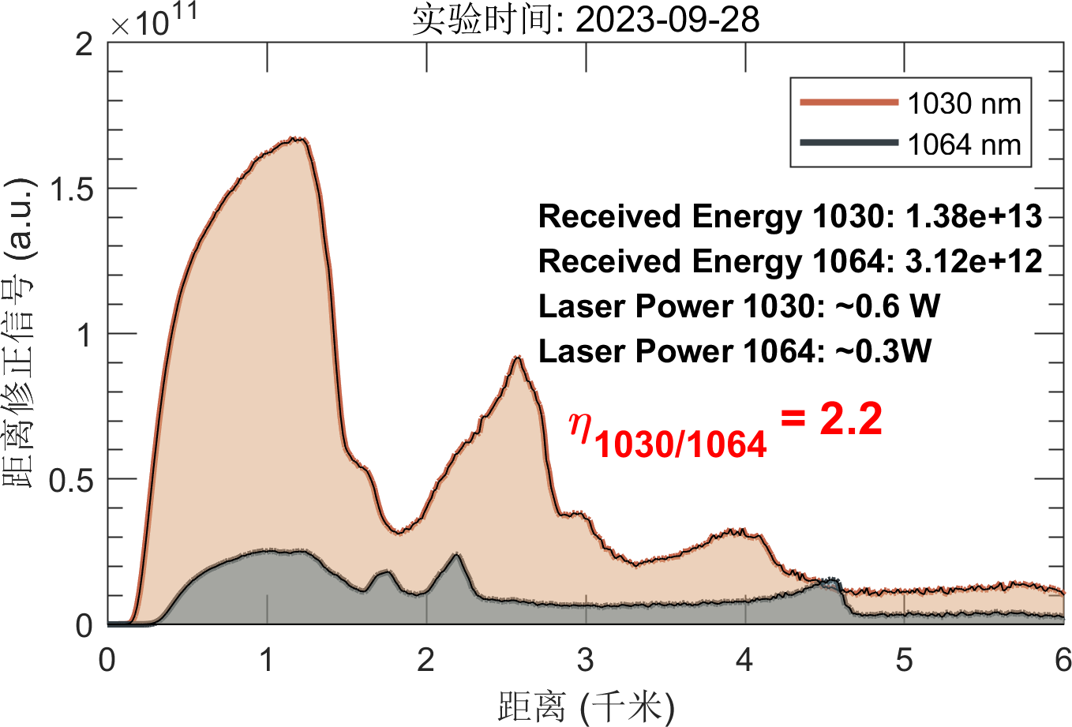
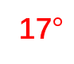
实验结果-探测效率对比
实验方案
17$°$
相同接收系统
不同激光器
1030 nm 功率0.6W；1064 nm 功率0.3W
1030 nm为1064 nm探测效率两倍

Slide 13
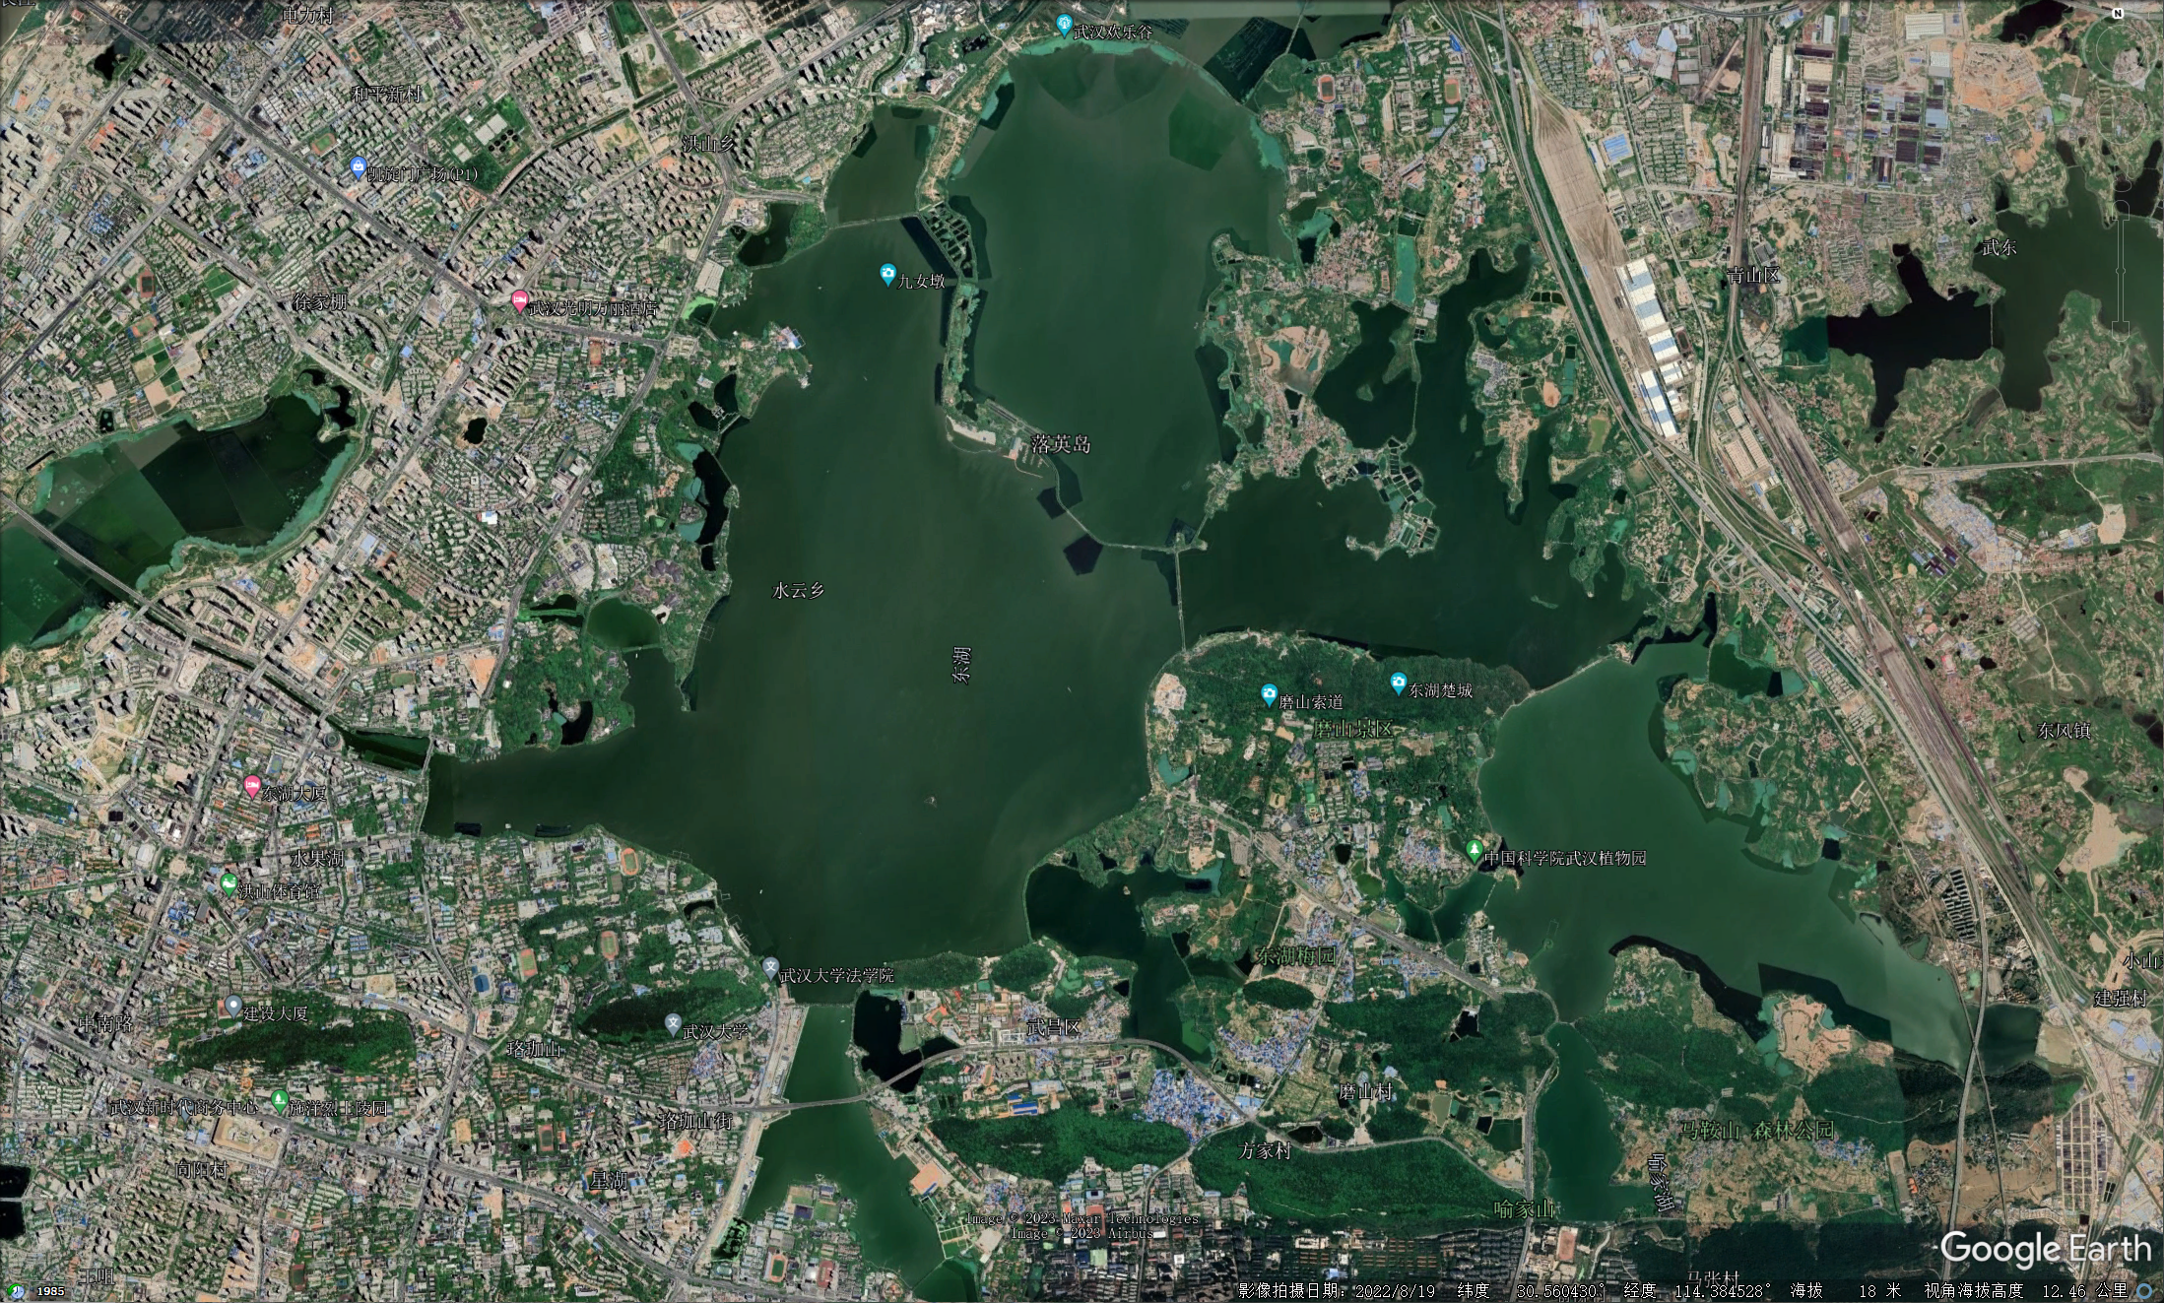
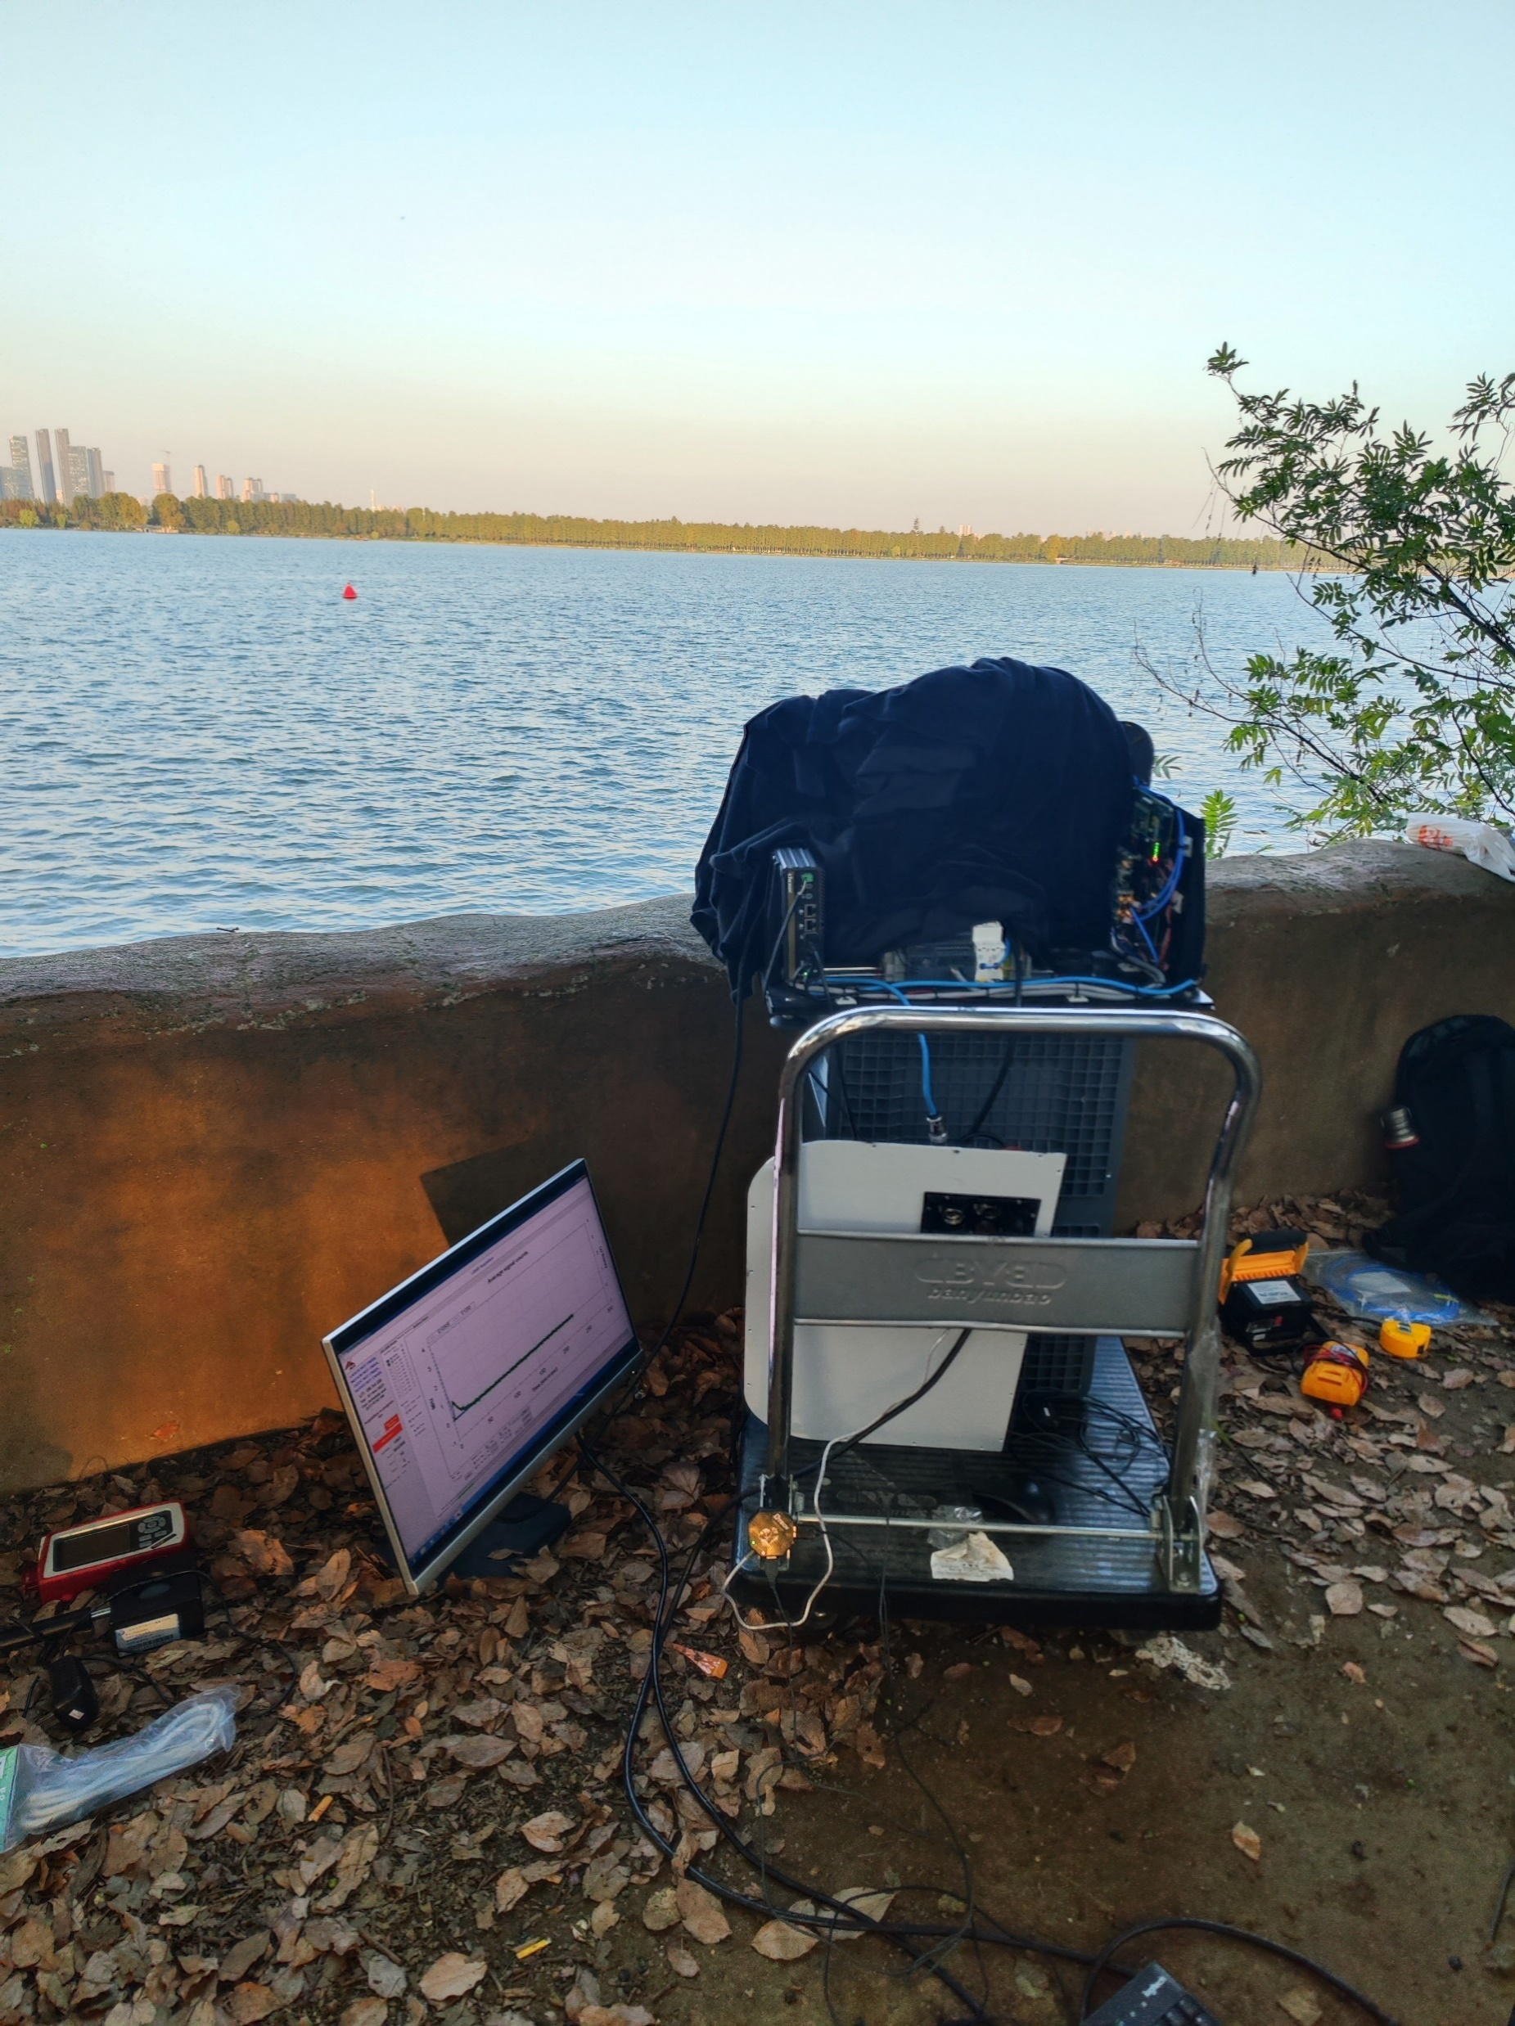
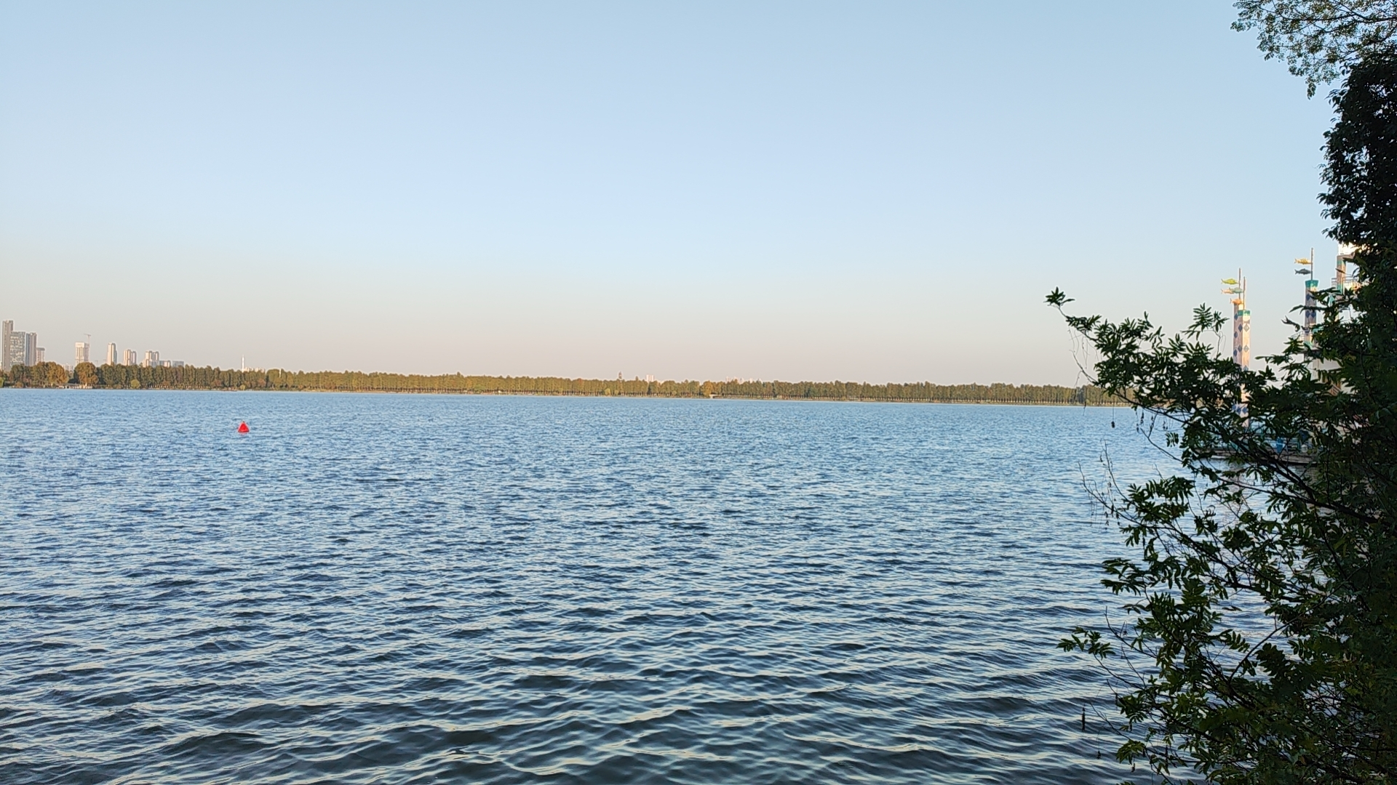
实验结果-盲区与最远探测距离
观测地点
俯仰角 2°
5.5 km
前向散射能见度仪
宇航院

Slide 14
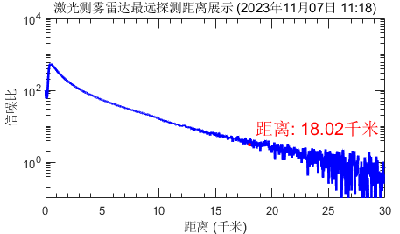
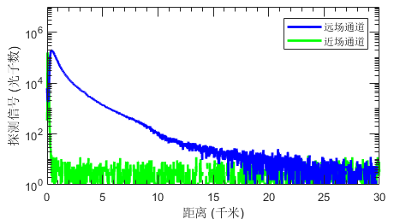
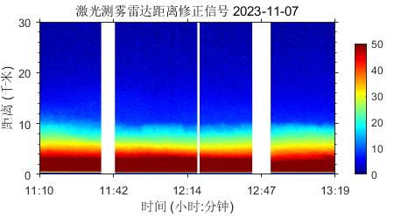
实验结果-盲区与最远探测距离

Slide 15
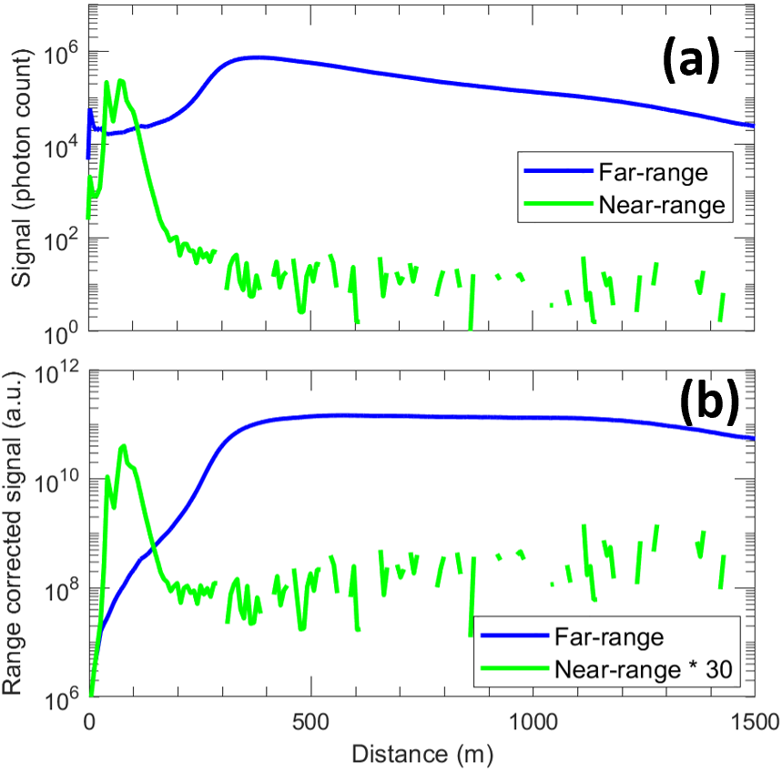
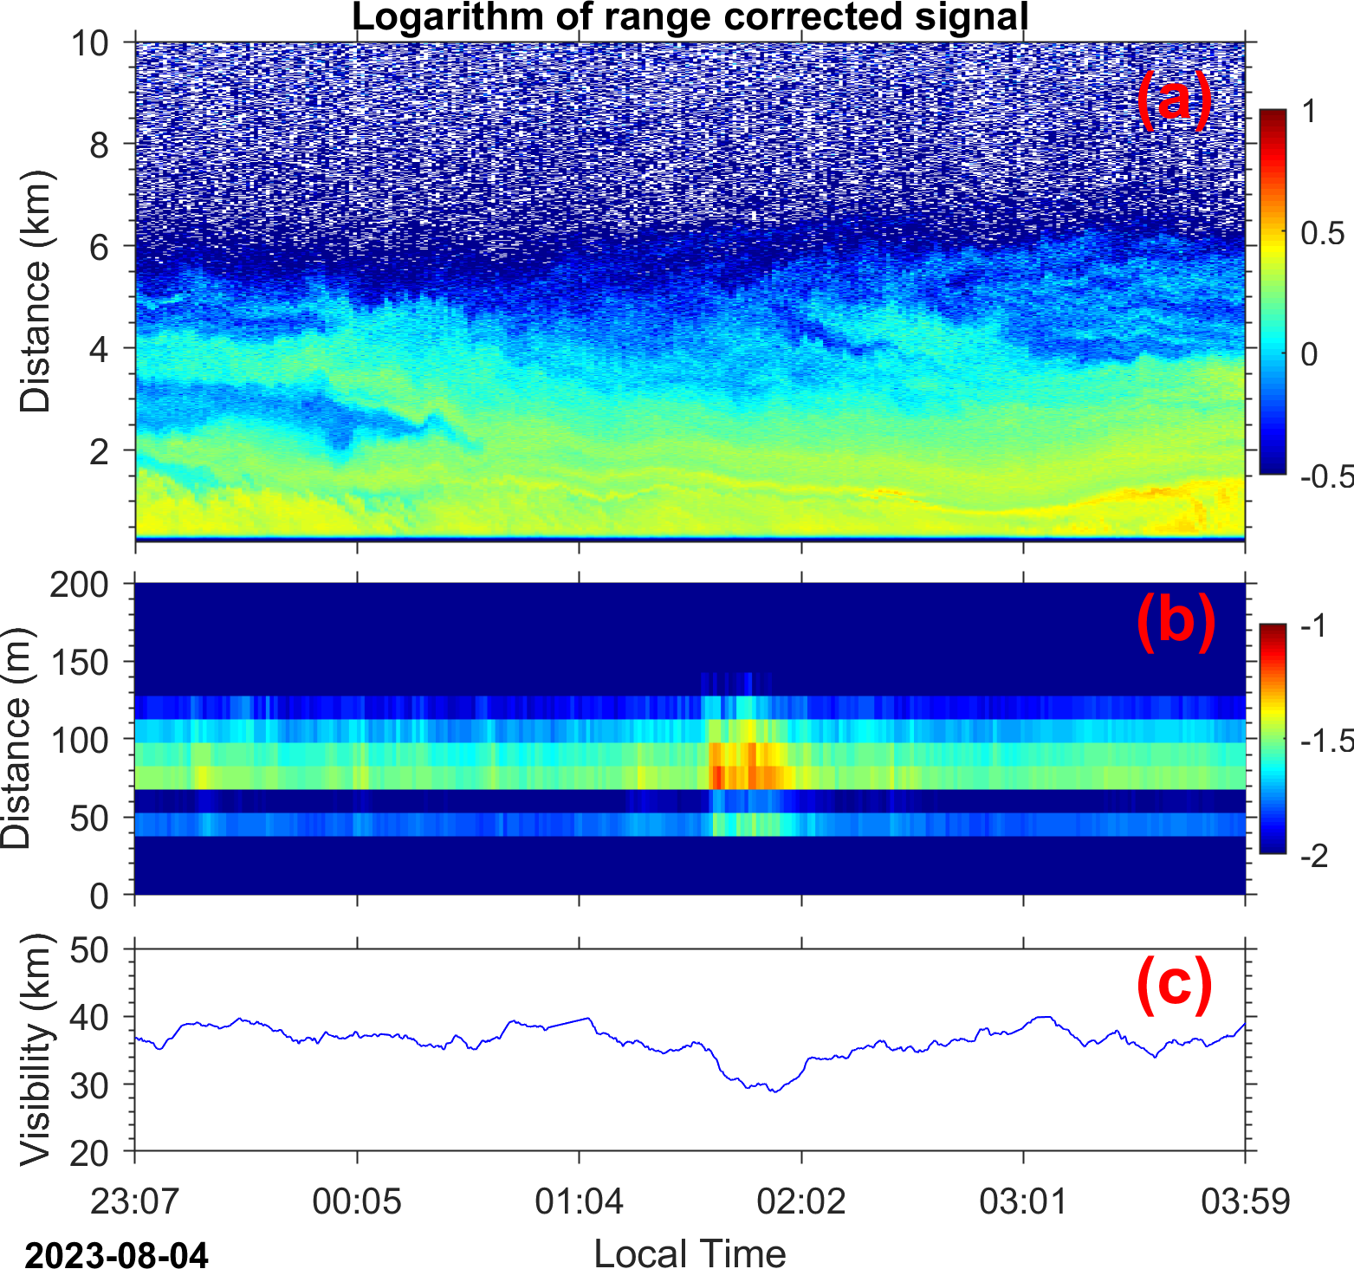
实验结果-盲区与最远探测距离
Far-range channel
0.2
Near-range channel
Visibility sensor

Slide 16
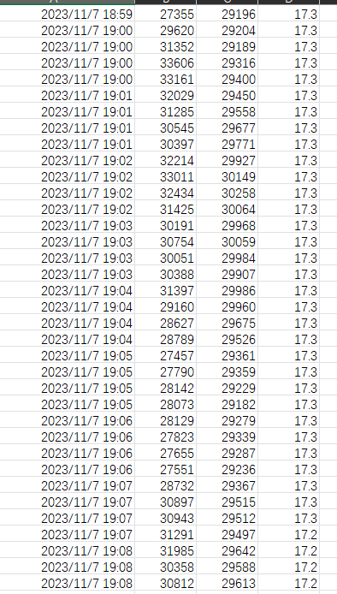
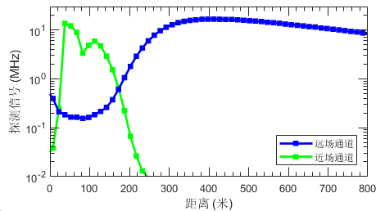
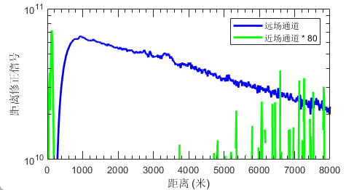
实验结果-能见度对比
前向散射能见度仪能见度
仍在处理雷达数据中

Slide 17
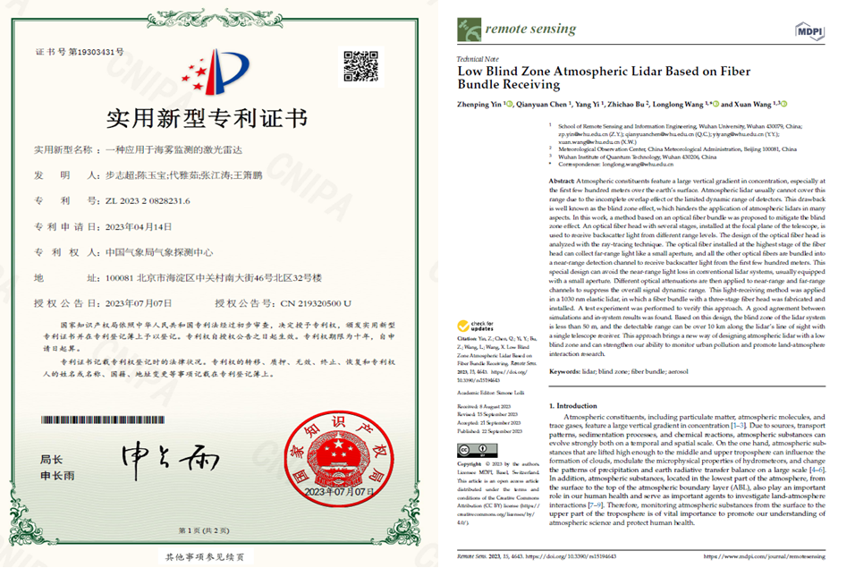
已取得成果及指标验收状况
相关研究内容申请实用新型专利一项
一种应用于海雾监测的激光雷达 专利号CN219320500U
发表论文一篇（SCI中科院二区）
Low Blind Zone Atmospheric Lidar Based on Fiber Bundle Receiving. Remote Sensing. 2023;15(19):4643.
相关结果在首届国际大气环境学会(AERSS)年会上进行报告

Slide 18
已取得成果及指标验收状况
1.完成工程样机研制；
2.开展外场观测试验，完成雷达评估；
3.申请实用新型专利1项。
达到
达到
达到
外场实验已完成，能见度仍需对比分析
已跟检测方湖北省计量局定于下周现场认证
已完成
控制软件开发在跟无锡中科软件开发团队进行对接

